Slide 1
Урок математики.

Slide 2
« Где есть желание, найдётся путь!»

Slide 3
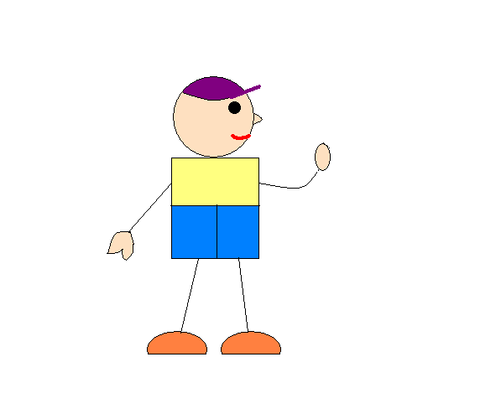
Устный счёт
6 см
4 см
5 см
Узнай площадь прямоугольника.

Slide 4

(6+4)*2=
10*2=20
(15+5)*4=
20*4=80
2*(7+43)=
2*50=100
(7+10)*3=
7*3+10*3=21+30=51
14*7=
(10+4)*7=10*7+4*7=70+28=98
5*(9+5)=
5*9+5*5=45+25=70

Slide 5
План умножения суммы на число:
1 способ- найти сумму чисел и полученную сумму умножить на число.
2 способ- каждое слагаемое умножить на число, и результаты сложить.
(6+4):2=

Slide 6


Slide 7
Тема урока:
Деление суммы на число.
Цель: Научиться решать примеры разными способами.

Slide 8
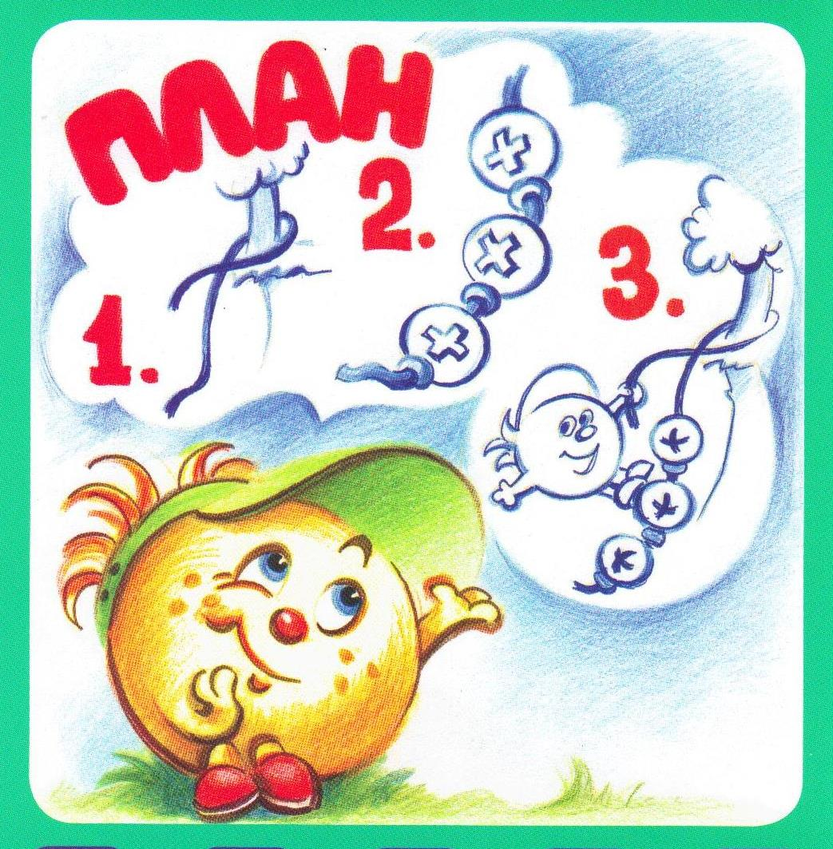

Slide 9

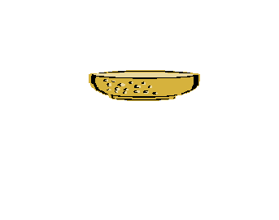
Решите задачу.
6 красных и 4 зеленых яблока
разложите поровну на две тарелки.
Сколько яблок положили на каждую тарелку?

Slide 10
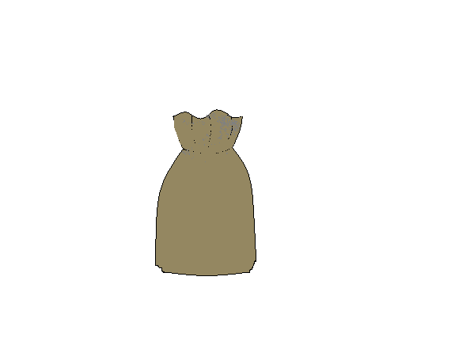
Решите задачу.
6 красных и 4 зеленых яблока
разложите поровну на две тарелки.
Сколько яблок положили на каждую тарелку?

Slide 11
(6+4):2=10:2=5
Решите задачу.
6 красных и 4 зеленых яблока
разложите поровну на две тарелки.
Сколько яблок положили на каждую тарелку?

Slide 12
Решите задачу.
6 красных и 4 зеленых яблока
разложите поровну на две тарелки.
Сколько яблок положили на каждую тарелку?
6:2+4:2=3+2=5

Slide 13
Способы деления суммы на число
Деление суммы
на число
(a+b):c
1. Вычислить сумму.
2. Разделить полученный результат на число.
Деление суммы
на число
(a+b):c
1. Разделить первое слагаемое на число.
2. Разделить второе слагаемое на число.
3. Полученные результаты сложить.

Slide 14
(40+8):6
(20+80):10
(30+27):3

Slide 15
Потренируемся?
Учебник стр.13 №1

Slide 16



Самооценка учебной деятельности.

Slide 17
Домашнее задание
№ 3; №5 стр. 13.

Slide 18


Молодцы!
Спасибо
за хорошую работу!

